Slide 1
Matlab

Slide 2
Ajánlott irodalom:
S. Gisbert: MATLAB, Typotex Kft, Budapest, 2005, ISBN 963 9548 49 9
  (Google Books)

Slide 3
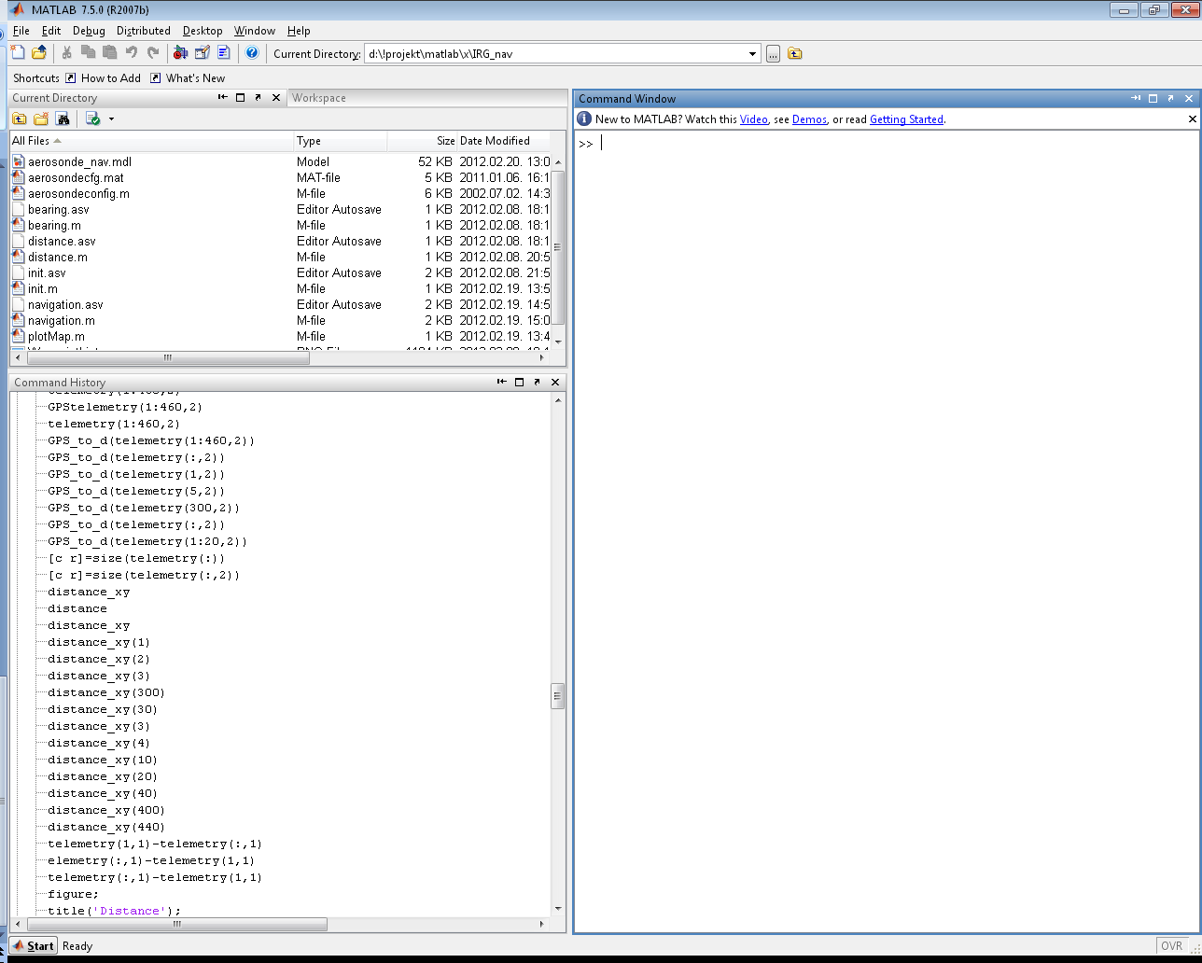
Matlab

Slide 4
Command Window
Parancsok
Több parancs -> .m file
Sor végi ; jel
  Ha nincs kint, végrehajtja és az eredményt kiírja
  Ha kint van , az eredményt nem írja ki, de végrehajtja
Komment %
Indexelés 1-től
Help help ☺

Slide 5
>> a=10
a =
10
>> A=1
A =
1
>> A+a
ans =
11
>> a= [0,1,2]
a =
0 1 2
>> a= [0,1,2]’
a =
0
1
2

Slide 6
>> M=[1,2,3;4,5,6;7,8,9]
M =
1 2 3
4 5 6
7 8 9

Slide 7
>> a= [0:0.1:1]’
a =
0
0.1000
0.2000
0.3000
0.4000
0.5000
0.6000
0.7000
0.8000
0.9000
1.0000

Slide 8
>> ones(3)
ans =
1 1 1
1 1 1
1 1 1
>> zeros(3)
ans =
0 0 0
0 0 0
0 0 0

Slide 9
>> length(a)
ans =
11
>> b=-1
b =
-1
>> abs(b)
ans =
1

Slide 10
>> a = rand(3)
a =
0.9649 0.9572 0.1419
0.1576 0.4854 0.4218
0.9706 0.8003 0.9157
>> a=a*10
a =
9.6489 9.5717 1.4189
1.5761 4.8538 4.2176
9.7059 8.0028 9.1574

Slide 11
>> a = rand(3,1)
a =
0.0357
0.8491
0.9340
>> a=a*10
a =
0.3571
8.4913
9.3399
>> min(a)
ans =
0.3571
>> max(a)
ans =
9.3399
>> size(a)
ans =
3 3

Slide 12
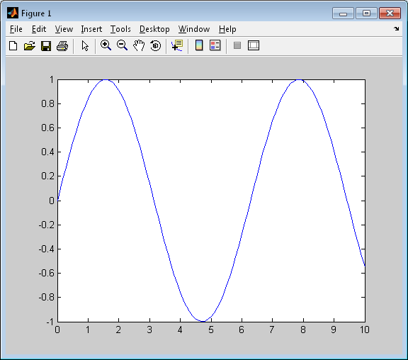
x=[0:0.1:10];
y=sin(x);
plot(x,y);

Slide 13
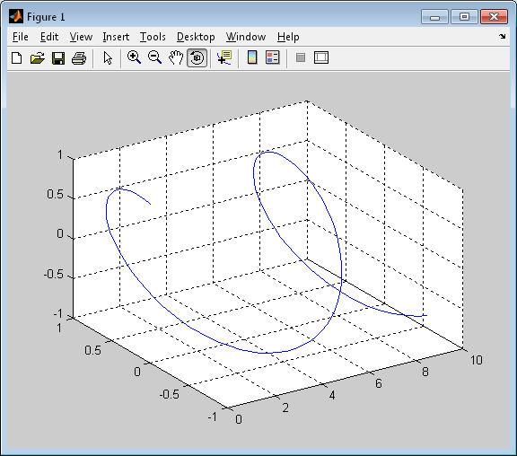
x=[0:0.1:10];
y=sin(x);
plot(x,y);
z=cos(x);
plot3(x,y,z);
grid

Slide 14
Plot tulajdonságok
plot(x,y,'-');
plot(x,y,'.');
plot(x,y,'+');
plot(x,y,'*');
plot(x,y,'- ');
plot(x,y,'--');
plot(x,y,'-+');
plot(x,y,'-*');
plot(x,y,'-o');
plot(x,y,'-s');
plot(x,y,'--o');
plot(x,y,'--s');

Slide 15
Plot tulajdonságok
plot(x,y,'-+r');
plot(x,y,'-+g');
plot(x,y,'-+b');
plot(x,y,'-+k');
plot(x,y,'-+k', 'LineWidth',2);
plot(x,y,'-ko', 'LineWidth',2,'MarkerEdgeColor','k',
'MarkerFaceColor','g','MarkerSize',10)

Slide 16
Plot tulajdonságok
xlabel('X axis');
ylabel('Y axis');
ylim([-0.2 0.5]);
xlim([2 3.5]);

Slide 17
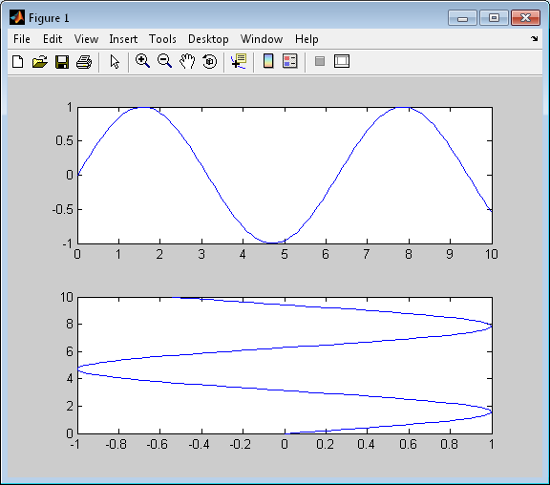
Subplot
subplot(2,1,1), plot(x, y);
subplot(2,1,2), plot(y, x);

Slide 18
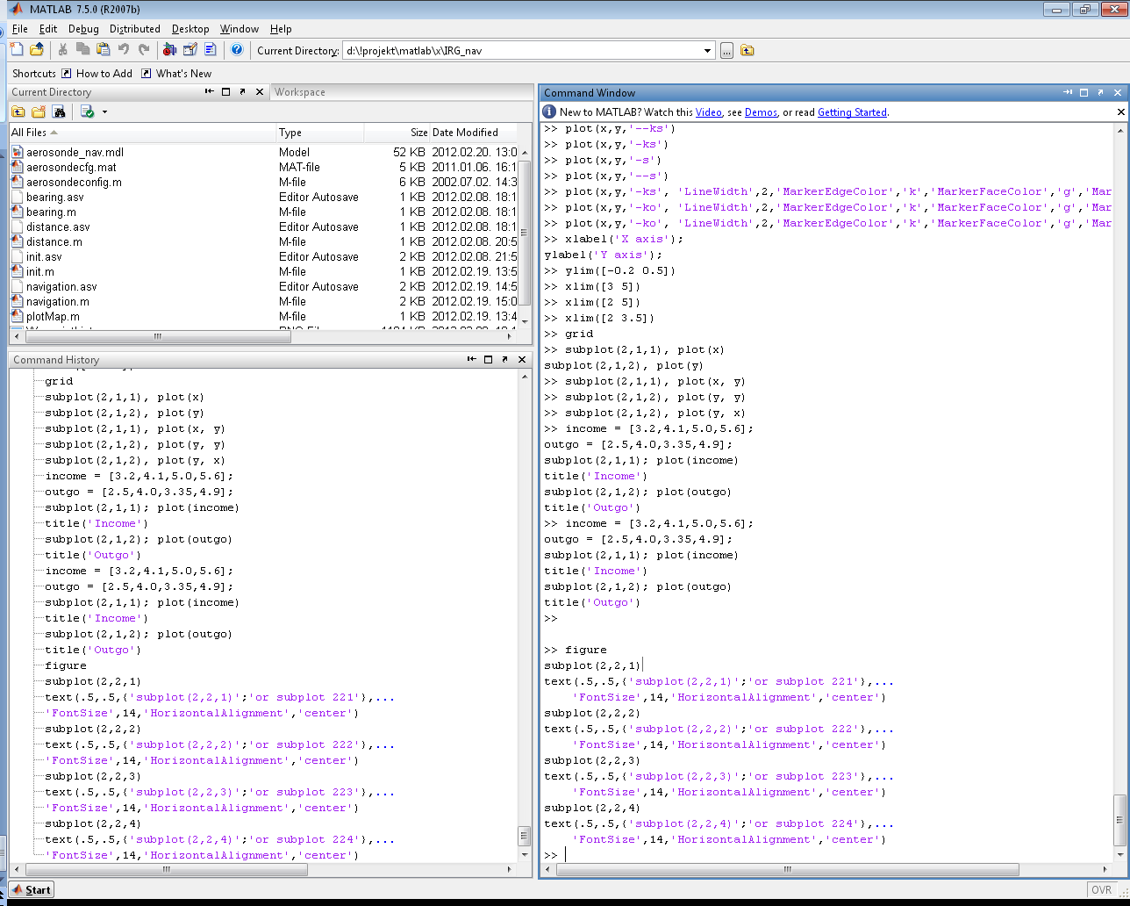
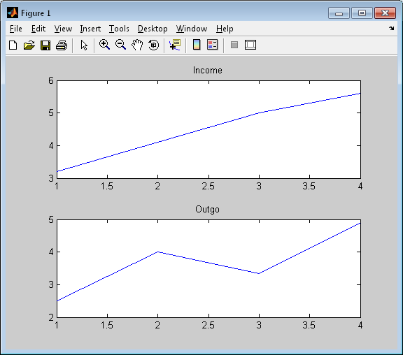
Subplot példa

Slide 19
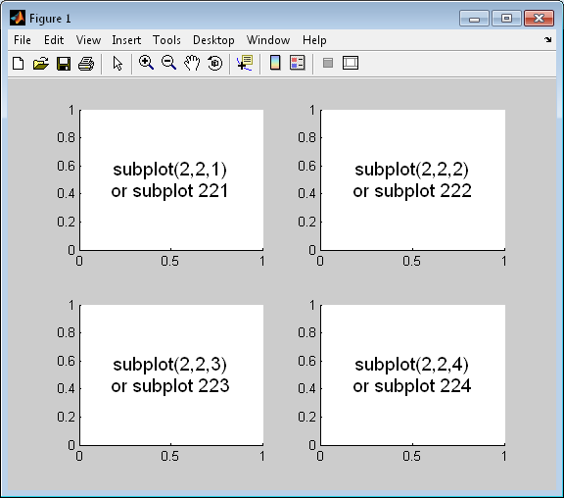
Subplot példa

Slide 20
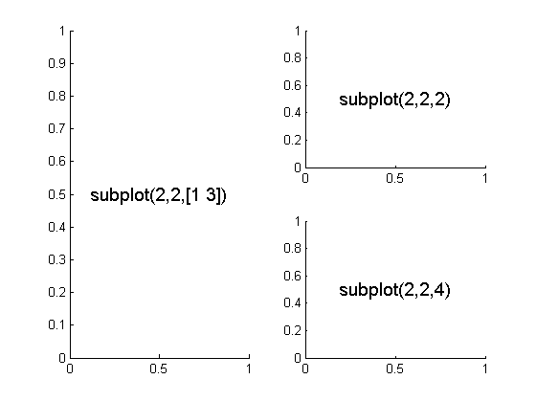
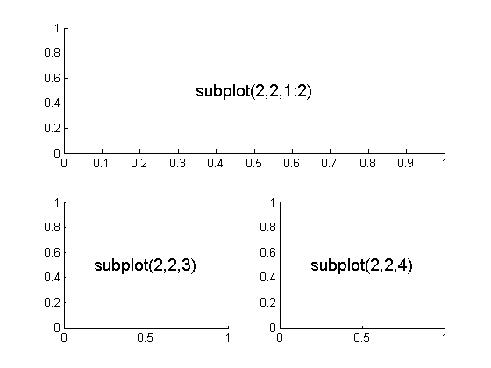
Subplot példa

Slide 21
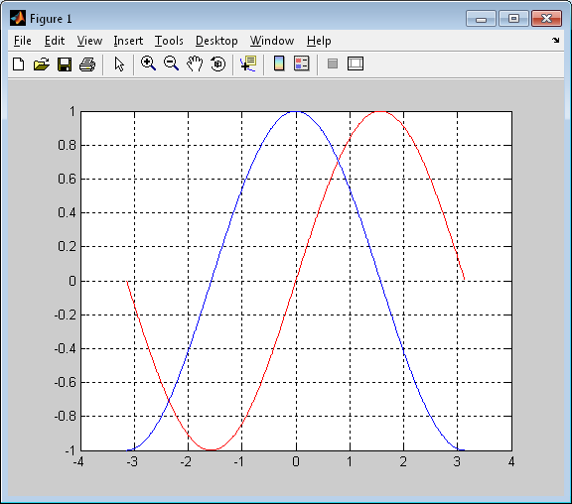
Hold
x=[-pi:0.01:pi];
y1=sin(x);
y2=cos(x);
plot(x,y1,'-r')
hold on
plot(x,y2,'-b')
grid

Slide 22
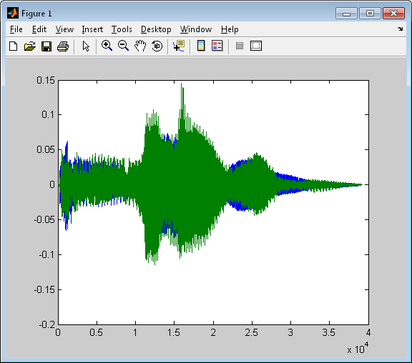
Hangok
[x, fs] = wavread('win.wav');
sound(x, fs);
plot(x);

Slide 23
Hangok
fs = 44100; f0 = 200; % mintavételi frekvencia és alapfrekvencia
T = 2; % időtartam
n = [0:fs*T]; % időtengely (minta)
x = sin(2*pi*f0*n/fs); % a jel
plot(n/fs, x)
sound(x, fs)

Slide 24
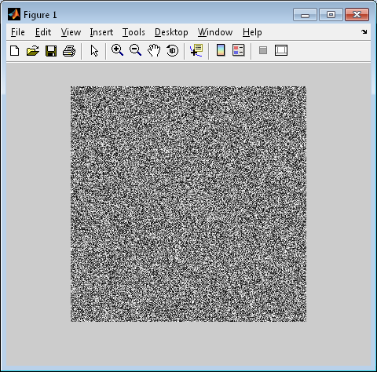
Képek
img=rand(300);
imshow(img)

Slide 25
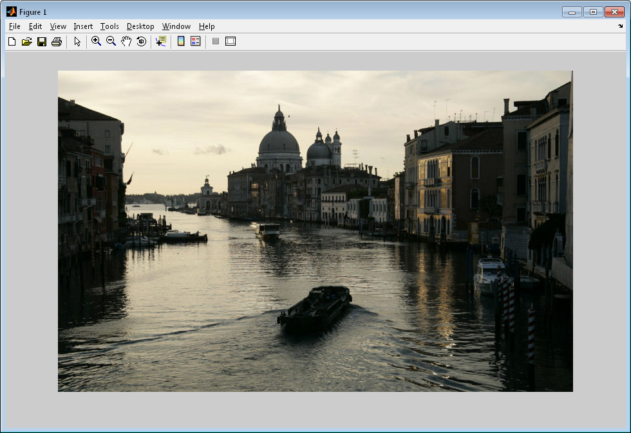
Képek
img=imread('img.jpg');
imshow(img)
size(img)
ans =
500 800 3

Slide 26
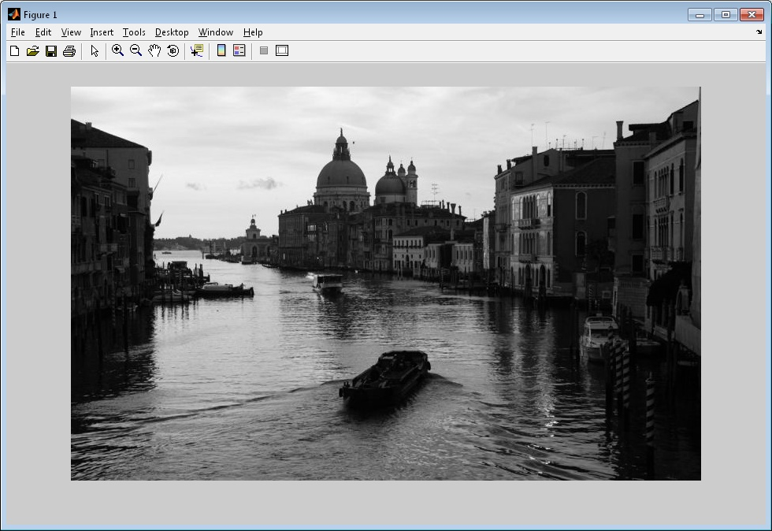
Képek
img2=rgb2gray(img);
imshow(img2)

Slide 27
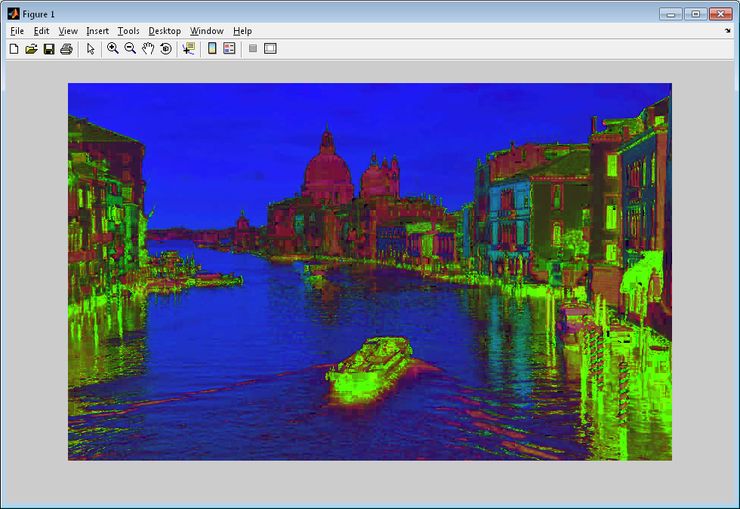
Képek
img2=rgb2hsv(img);
imshow(img2)

Slide 28
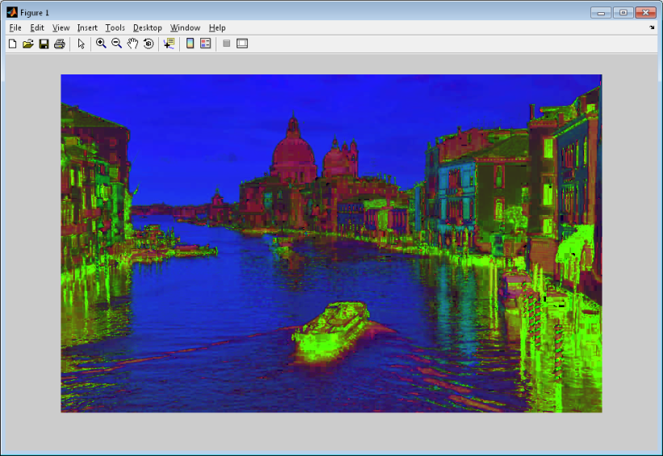
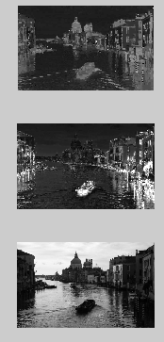
Képek
figure
subplot(3,1,1)
imshow(img2(:,:,1))
subplot(3,1,2)
imshow(img2(:,:,2))
subplot(3,1,3)
imshow(img2(:,:,3))

Slide 29
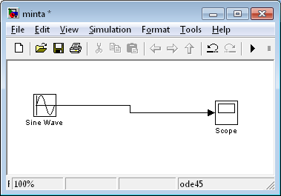
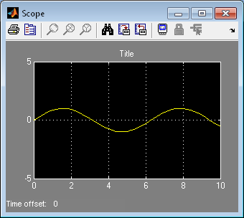
Simulink

